Slide 1
Опера Н.А. Римского – Корсакова «Садко»
Учитель музыки ГБОУ СОШ №797

Slide 2
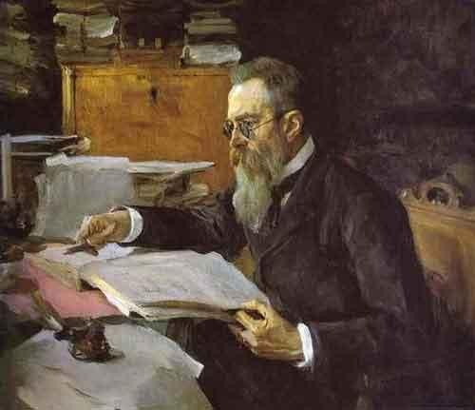
Николай Андреевич Римский – Корсаков (1844 – 1908)
Русский композитор.
Основное содержание творчества Н.А. Римского – Корсакова – сказки, легенды, русская история. «Чудесным дедом - сказочником» называли современники композитора. Общение с морем обогатило творчество композитора, впервые в русской музыке море «зазвучало» всеми красками.

Slide 3
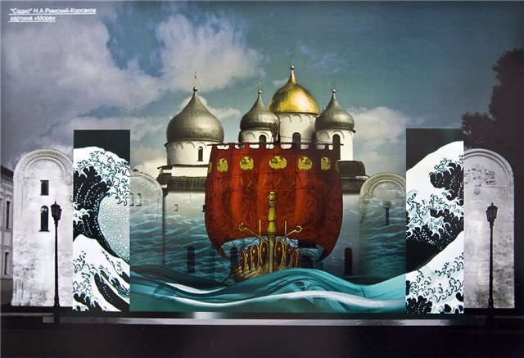
Опера – былина «Садко»
С давних пор новгородцы мечтали о водном пути к морю, и эти мечты выразились в былине «Садко». Былина привлекла к себе Римского – Корсакова своей поэтичностью и богатством образов.
В основе оперы лежит литературное произведение – былина «Садко».
«Как во славном Нове – городе
Был Садко, весёлый молодец.
Не имел он золотой казны,
А имел лишь гусельки яровчаты,
По пирам ходил – играл Садко.
Потешал купцов, людей посадских».

Slide 4
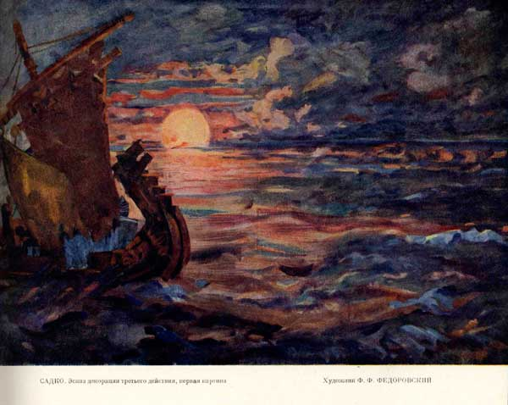
Вступление «Океан - море синее»
Вступление рисует образ моря, который проходит через всё произведение, каждый раз, когда в опере по ходу действия возникает картина моря, в оркестре звучит эта музыкальная тема.
Как композитор нарисовал картину моря?
Какой основной приём использовал композитор?

Slide 5
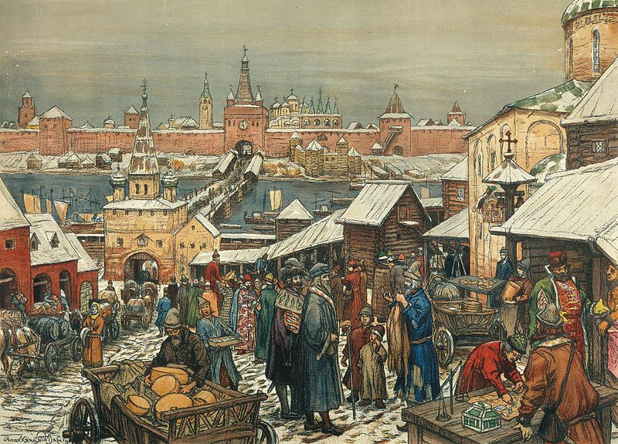
А. Васнецов «Новгородский торг»
Что передаёт иллюстрация?
«Гой вы, гости иноземные, гой вы люди заезжие! Вы пропоёте-ка нам песни звонкие, про края расскажите далёкие, чтоб ведать нам, знать, куда путь держать и где больше чудес повстречается. Ты варяжский гость, гость индийской земли, а и гость великого города Веденца».

Slide 6
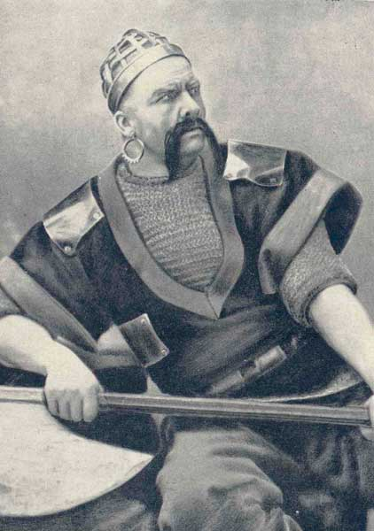
Песня Варяжского гостя
«О скалы грозные дробятся с рёвом волны и с белой пеною крутясь бегут назад».
О каких людях поёт свою песню Варяжский гость?
Какой мужской голос исполняет песню?
Какое море рисует нам композитор?

Slide 7
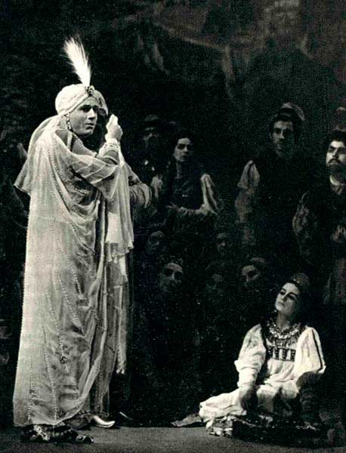
Песня Индийского гостя
«Не счесть алмазов в каменных пещерах, не счесть жемчужин в море полудённом, далёкой Индии морей»
Какой голос исполняет песню?
Можно ли отнести к стилю бельканто исполнение Козловского – представителя русской вокальной школы?
Какое море звуками музыки нарисовал композитор?

Slide 8
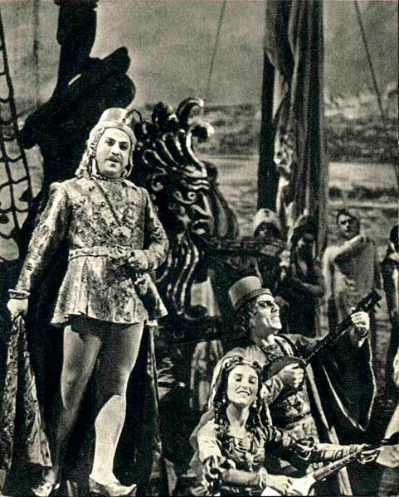
Песня Веденецкого гостя
«Город прекрасный, город счастливый, моря царица – Веденец славный. Тихо порхает ветер прохладный, синее море, синее небо».
Что в звучании песни напоминает итальянскую баркаролу?
Какой голос исполнял песню?
Какое море нарисовал нам звуками музыки композитор?

Slide 9
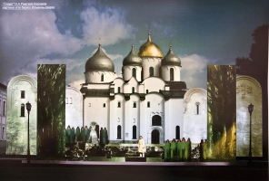
Песни гостей высвечивают основную идею оперы – богат и разнообразен мир, а заветная мечта Садко – побывав в далёких краях, прославить по всей земле Великий Новгород.

Slide 10
Тесты по опере – былине «Садко»
В основе оперы «Садко» лежит:
а) рассказ
б) повесть
в) былина
2. Какой мужской голос исполнял песню Веденецкого гостя?
а) баритон
б) бас
в) тенор
3. Какое море нарисовал композитор в песне Варяжского гостя?
а) тёплое
б) холодное
в) лазурное
4. Пение какого гостя можно отнести к стилю бельканто?
а) песню Индийского гостя
б) песню Варяжского гостя
в) песню Веденецкого гостя

